Slide 1
Báo cáo tiền độ
Nhóm 2
Trần Nam Bàng 15520032
Dư Công Hoàng Anh 15520016
Nguyễn Chí Bảo 15520039

Slide 2
Mục
Lục
Tổng quan đề tài
Sensor and gateway
Server
End device

Slide 3
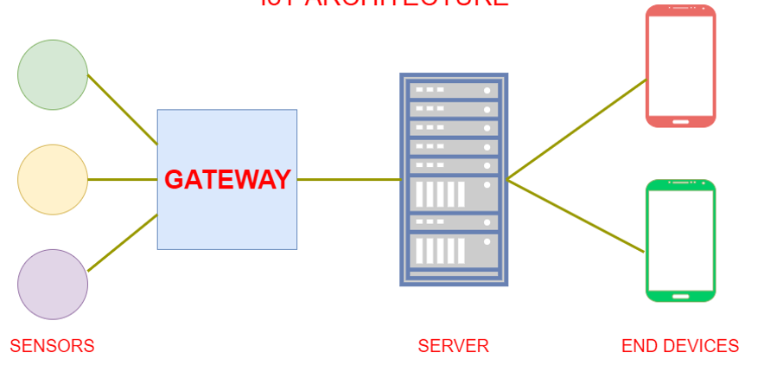
Tổng quan đề tài : Car parking

Slide 4
Sensor and gateway
Tìm hiểu về RFID
Tìm hiều về giao thức SPI
Demo read card

Slide 5
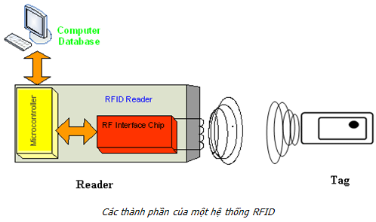
RFID
RFID: Radio Frequency Identification Detection là công nghệ nhận dạng đối tượng bằng sóng vô tuyến.
Thành phần: Tag,reader

Slide 6
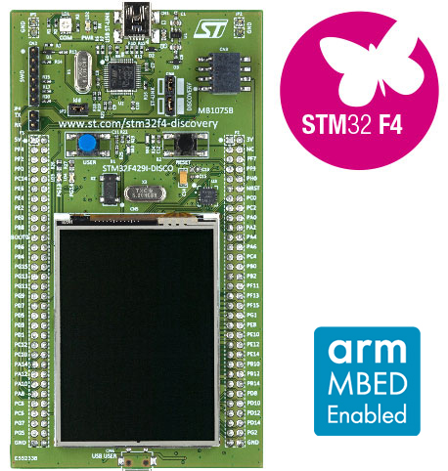
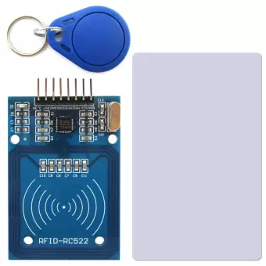
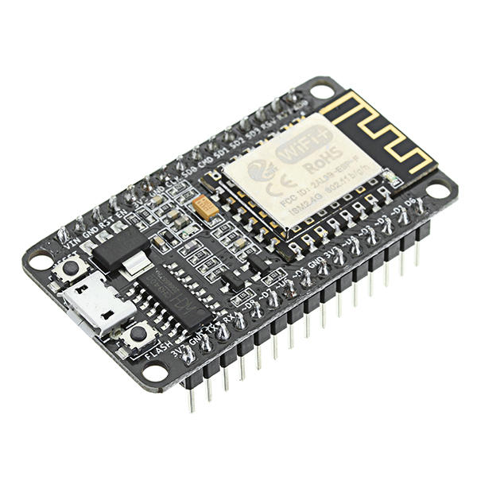
Hardware

Slide 7
RFID_RC522
Feature: 3v3,13.56MHz, Max = 50mm, UART, SPI( (10Mbit/s), I2C

Slide 8
STM32f103
Feature: Arm® 32-bit Cortex®-M4 CPU , 168MHZ, 2 MB of Flash memory 256 Kbytes of RAM, timer, SPI, I2C, UART, USB, CAN and other feature.

Slide 9
Node MCU ESP8266
WiFi: 2.4 GHz, 802.11 b/g/n. 3.3V or 5V,
UART/Interrupt/PWM/I2C, 4MB Flash, WPA/WPA2. TCP/IP, C/C++, Micropython, NodeMCU – Lua.

Slide 10


Software

Slide 11
Chuẩn SPI
SPI(serial Peripheral Bus):
Đồng bộ nối tiếp dữ liệu ở chế độ full-duplex( tại một thời điểm có thể xảy ra quá trình truyền và nhận).
Giao tiếp đồng bộ, đồng bộ hóa với clock
+ MOSI: master out slave in.
+ MISO: master in slave out.
+ SCLK: serial clock. Xung nhịp chỉ được tạo bởi master.
+ cs hay ss là chip select hoặc slave select. Nếu master kéo ss lên VCC thì xảy ra quá trình giao tiếp.

Slide 12
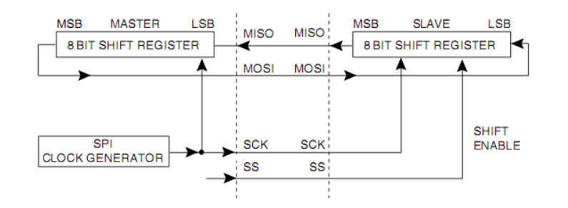
Hoạt động

Slide 13
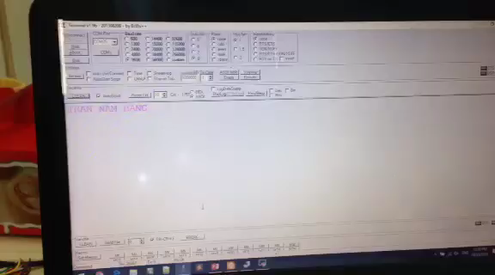
Demo

Slide 14
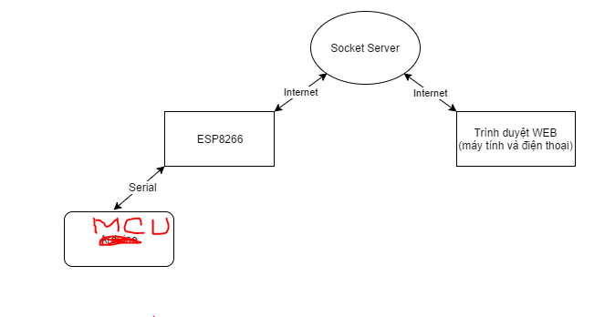
Mô hình kết nối

Slide 15
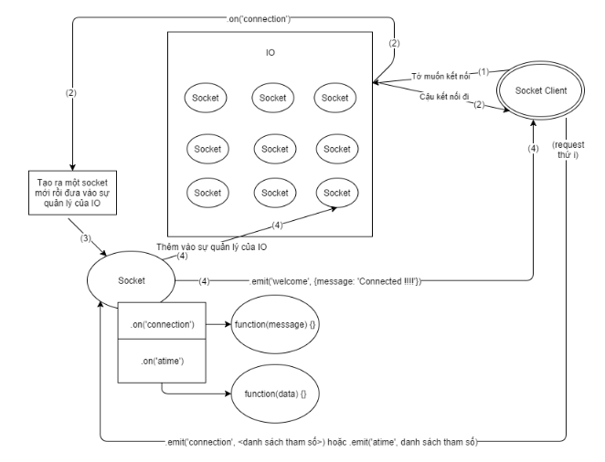
Socket.IO

Slide 16
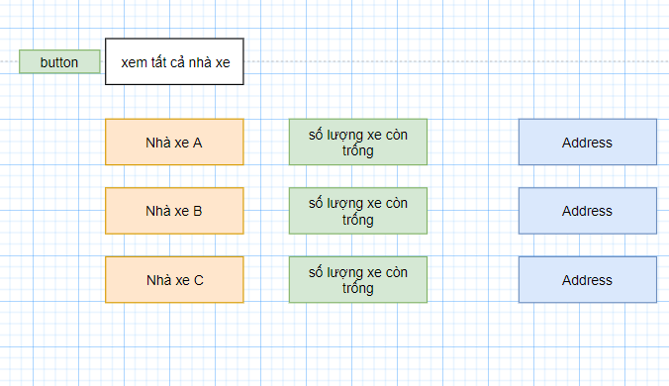
Giao diện

